Slide 1
День смеха.
Создала:
Дмитрина Ирина Юрьевна
Воспитатель второй младшей группы
МКДОУ
«Детский сад №10»

Slide 2
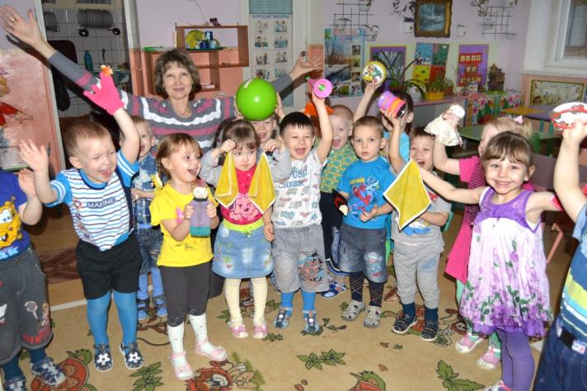
Игры в музыкальном уголке.

Slide 3
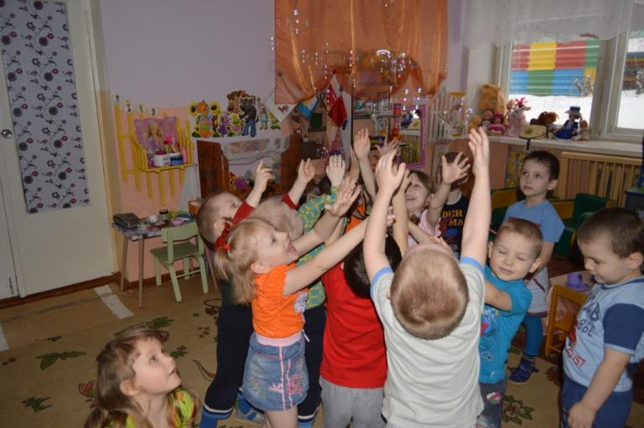
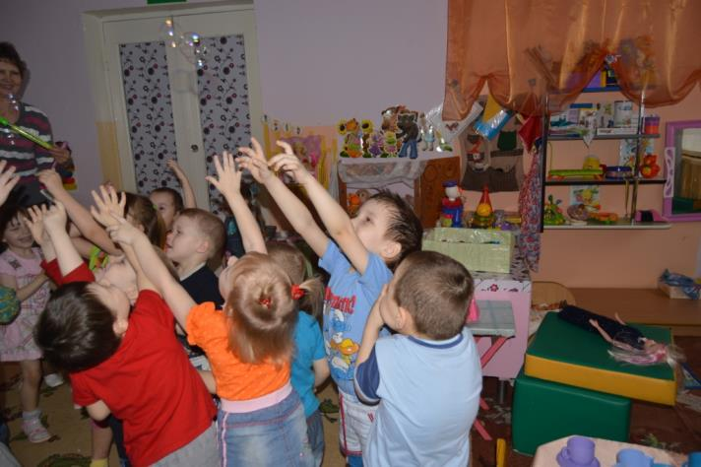
Игры с мыльными пузырями.

Slide 4
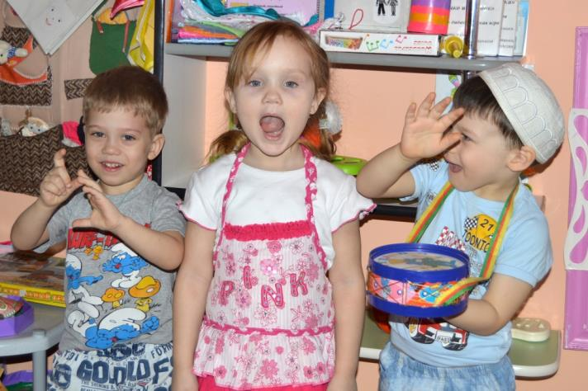
Мы поём.

Slide 5
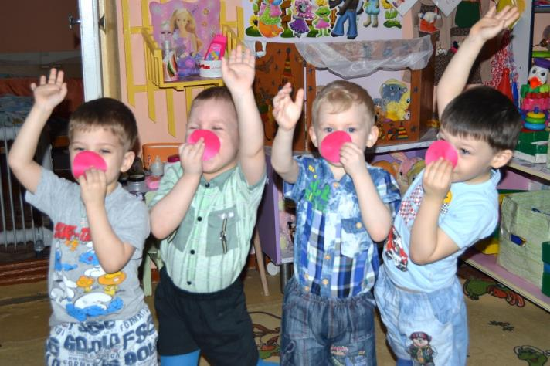
Мы клоуны.

Slide 6
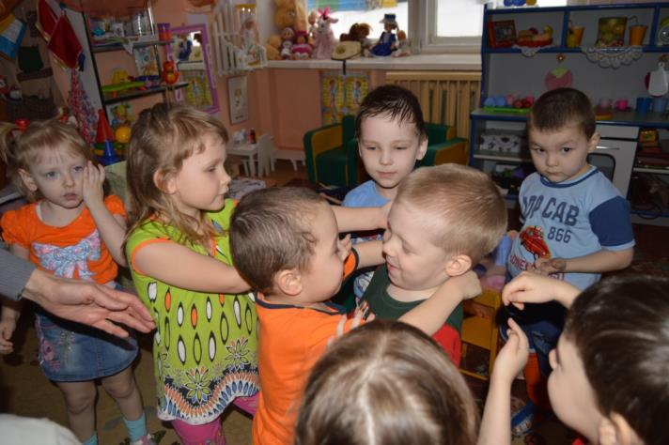
Танцуем.

Slide 7
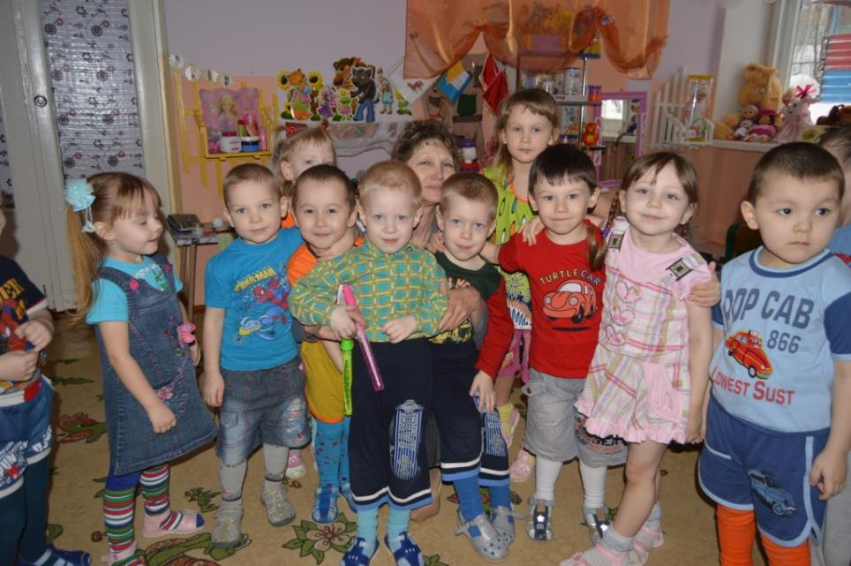

Slide 8
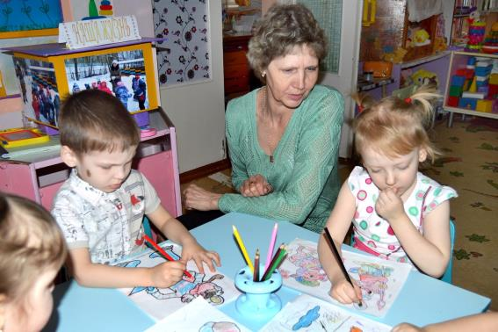
Смешные рисунки.

Slide 9
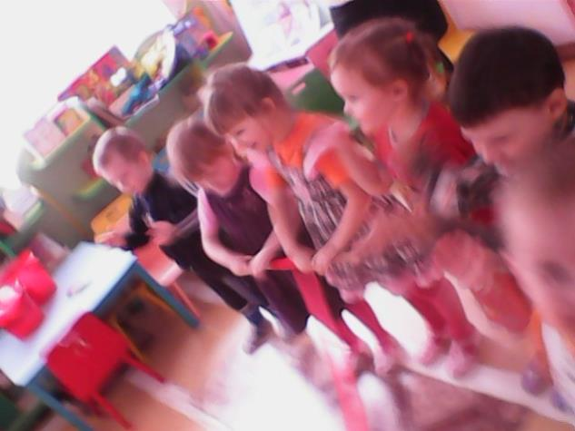
К нам приехали клоуны.

Slide 10
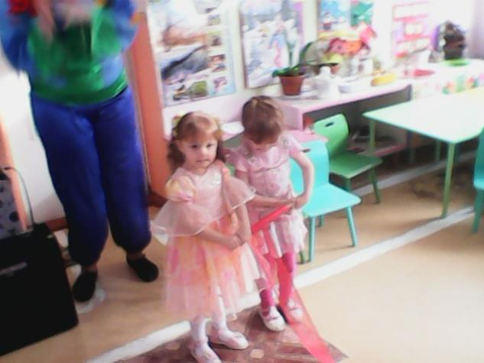

Slide 11
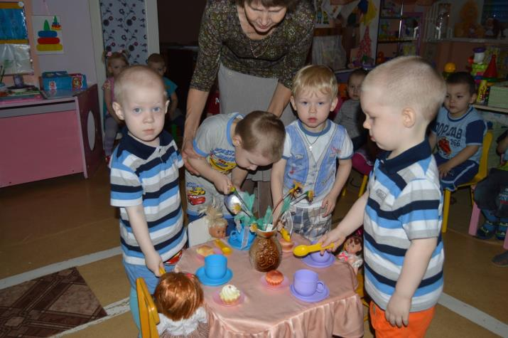
День рождение куклы.

Slide 12
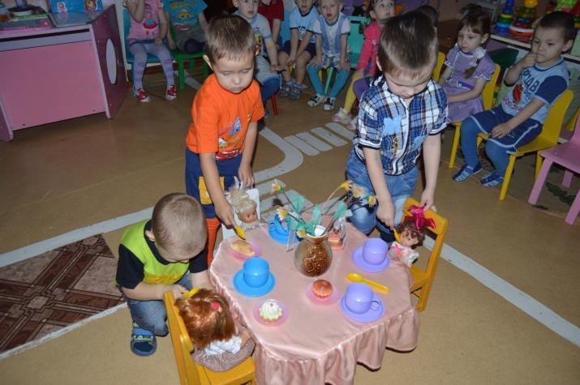

Slide 13
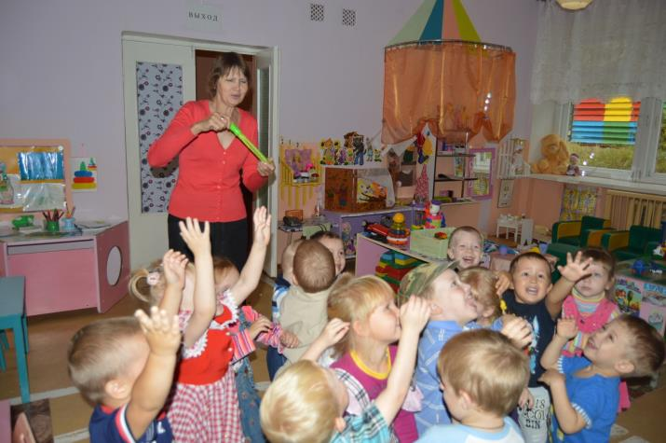
Нам хорошо и весело.

